Slide 1
Коррупция
НЕВИДИМЫЙ ВРАГ НАРОДА

Slide 2
Понятие коррупции
Коррупция – это любой способ получения должностным лицом незаконной выгоды, обусловленной занимаемой должностью. Чаще всего подразумевается подкуп должностного лица.
Виды коррупции
Бытовая
Деловая
Политическая
Гражданин Чиновник
Бизнес Власть
Общество Власть

Slide 3
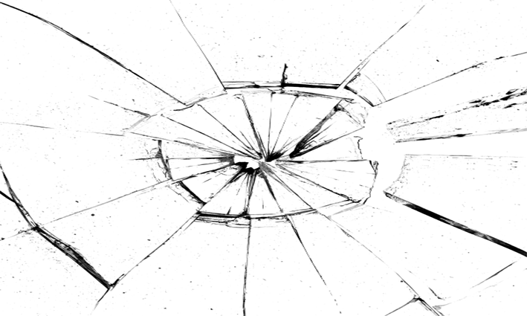
Врага надо знать в лицо!
К сожалению, каждый из нас может столкнуться с коррупцией. Для того чтобы знать, чему противостоять, необходимо понять, в каком виде она может проявляться:
Сговоры
Взяточничество
Вымогательство
Необъективность власти
«Покровительство» в бизнесе
Произвол должностного лица
Незаконные растраты бюджета
Использование служебного положения
Кумовство (преимущество – близким)

Slide 4
Вред коррупции: экономика
Значительно уменьшается бюджет страны
Разрушается рыночная конкуренция
Замедляется экономический рост
Многие проекты остаются нереализованными
Разоряется малый бизнес
Бесцельно тратиться значимая доля государственных средств
Страна становится непривлекательной для инвесторов

Slide 5
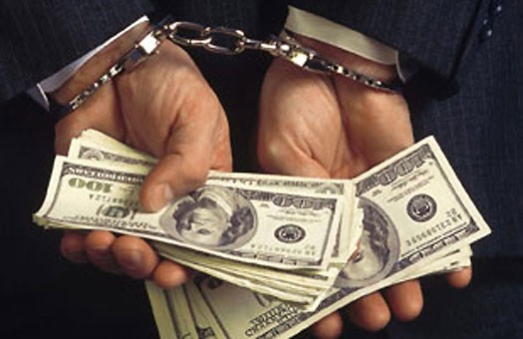
Вред коррупции: общество
Ухудшается положение бедных слоев населения
Растет социальное неравенство
Снижается уровень жизни
Разрушается общественная мораль
Снижается качество государственного обслуживания
Усиливается организованная преступность
Во многих случаях перестает работать судебная система
Общество недополучает множество благ

Slide 6
Вред коррупции: политика
Население теряет доверие ко всей власти
Перестают выполнятся многие законы
Разрушается политическая система
Часть политических решений может приниматься не во благо страны
Рушатся демократические основы политики
Снижается легитимность органов управления государством

Slide 7
Причины возникновения коррупции
У любой проблемы есть причины. У коррупции тоже:
Человеческая природа и менталитет
Двусмысленность законов
Отсутствие строго контроля
Слабость наказаний
Несовершенность бюрократической системы
И самое главное:
Низкий уровень правосознания граждан
Нежелание населения участвовать в борьбе с коррупцией

Slide 8
Коррупция и закон
Коррупция запрещена на государственном уровне в любом своем проявлении. В России для борьбы с коррупцией предприняты следующие действия:
Создан совет при президенте РФ по борьбе с коррупцией
Действует национальный антикоррупционный комитет
Создан пакет законов, препятствующих коррупционерам.
Намечен национальный план по борьбе с коррупцией.

Slide 9
Преступление и наказание
Взяткодатель
Взяткополучатель
Любой субъект права
Только должностное лицо
Попадает под действие
291 уголовной статьи
Попадает под действие 290 уголовной статьи
В зависимости от размеров взятки, наказуемо штрафом (60*x) либо лишением свободы сроком до 8 лет
В зависимости от размеров взятки, наказуемо штрафом (70*x), либо лишением свободы сроком до 15 лет.
Намерение дать взятку, посредничество или бездействие также уголовно наказуемы. Любые другие коррупционные действия (сговор, вымогательство, шантаж, халатность) – наказуемы по УК РФ.

Slide 10
Победить можно только вместе!
Коррупция – это реальная угроза стране.
Вашу страну разрушают коррупционеры!
Ваши деньги уходят в карман нарушителям!
И Вы недополучаете то, что принадлежит вам по праву!
Для того чтобы уничтожить коррупцию, достаточно следовать нескольким правилам:
Не давайте и не берите взяток!
Не пытайтесь договорится с органами власти!
Не участвуйте в незаконных сговорах!
Принимайте любое решение в соответствии с законом!
И самое важное: сообщайте о любых фактах коррупции!
Это можно сделать, позвонив в полицию, МФД, ФСБ, любой орган правительства. Также сообщить о нарушении можно в интернете на сайте президента РФ.

Slide 11
Коррупция – невидимый враг народа.
Для того чтобы уничтожить её,
нужно всего лишь начать с ней бороться всем вместе!

